Slide 1
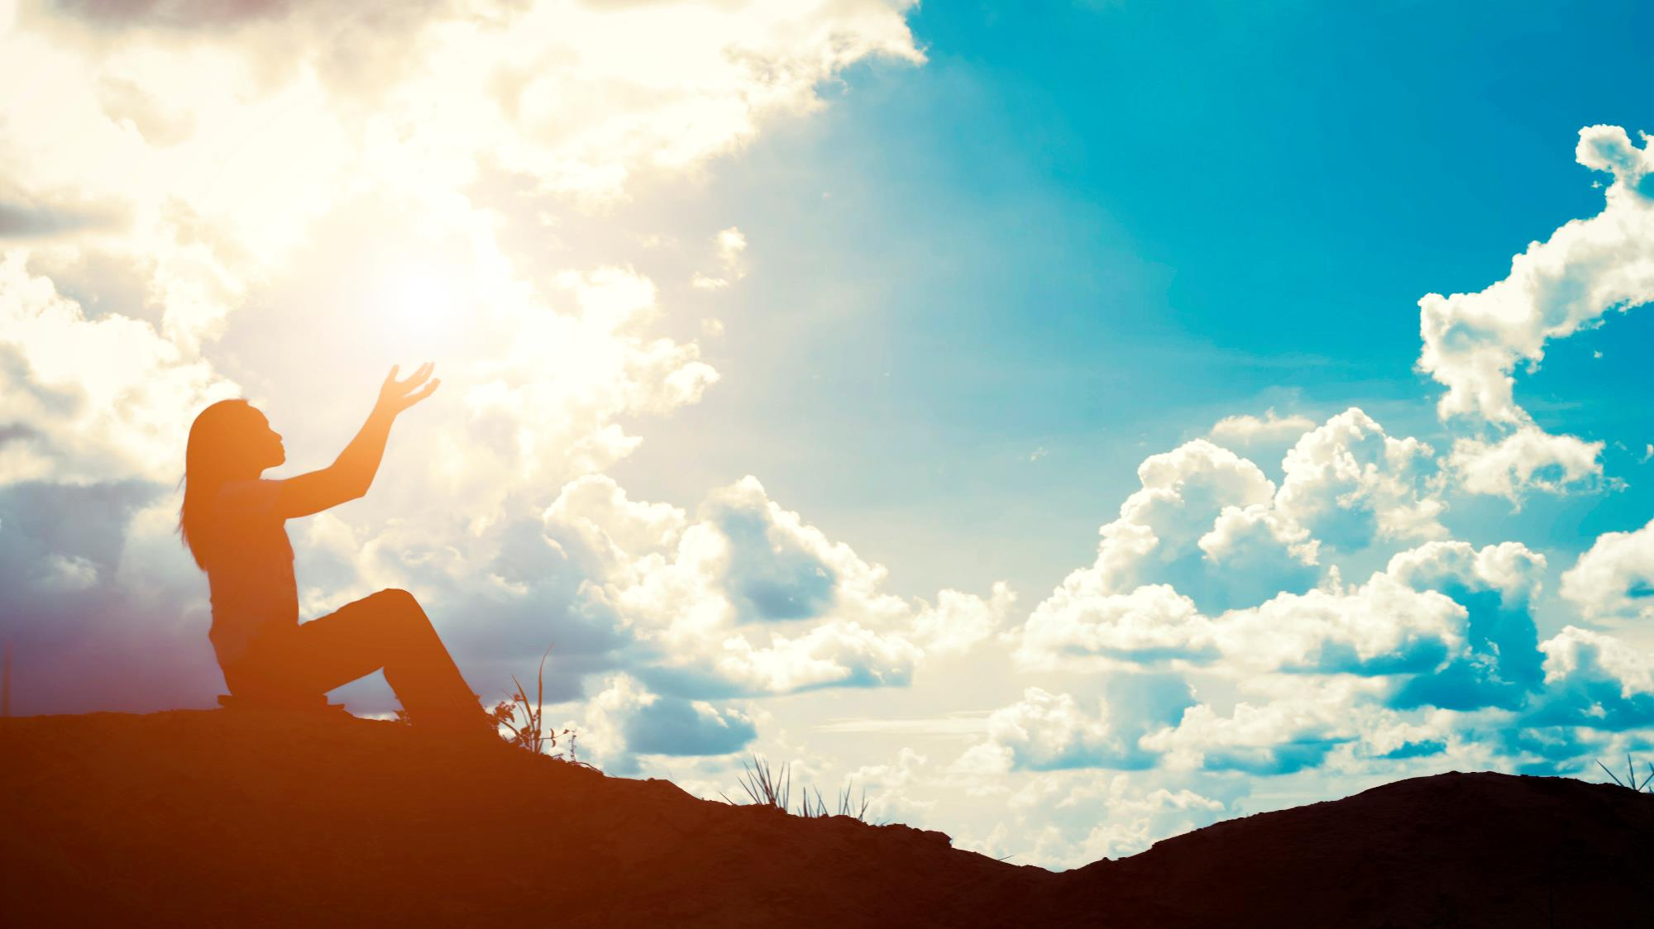
IZAZOV ČEKANJA
Psalmisti koriste šest glagola ili hebrejskih riječi kada žele da izraze izazove u vezi sa čekanjem. Ove riječi pokrivaju širok raspon značenja: čekati, dugo, snositi, šutjeti, očekivati, rađati.

Slide 2
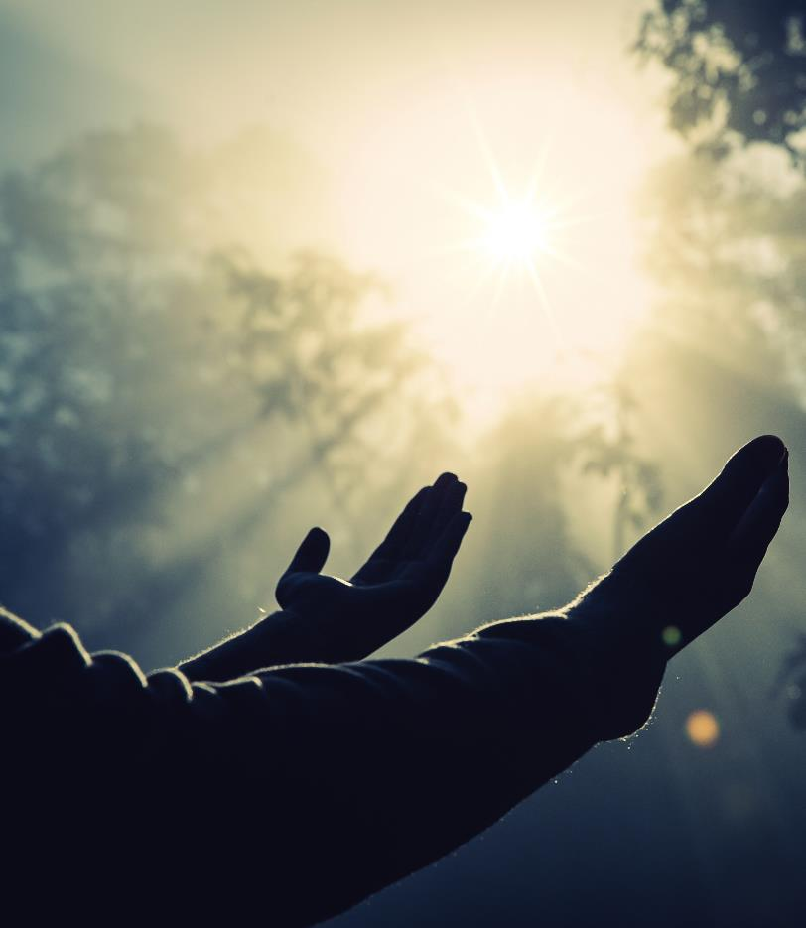
Qawah
čekati, očekivati,
Qawah je najčešći hebrejski glagol koji se koristi za izražavanje izraza "nade", koji se također može izraziti u glagolskom obliku "čekaj", "očekuj". Dvadeset puta se Qawah pojavljuje u Psaltiru, Gospodin je uvijek objekt, ili Onaj za kojim čeznu: „Ta svi koji na te čekaju postidjet se neće" (Ps. 25,3; vidi Ps. 69,6); "Nedužnost I čestitost neka me čuvaju, jer na tebe čekam" (Ps. 25,21). "Samo u Bogu se smiri dušo moja, jer od njega mi nada stiže." (Ps. 62,5) Kao što ovi stihovi u velikoj mjeri pokazuju, uvijek se trebamo pouzdati u Gospodina. Glagol qawah također se može koristiti u negativnom smislu, kao u čekanju ruke neprijatelja da uništi Božji narod (Ps. 56,6; 119,95). Negativna uporaba ove riječi podsjeća nas, kao grešnike, da je naša nada često usredotočena na predviđanje lošeg ishoda. Da bismo se sačuvali od te tendencije, naša očekivanja moraju teći iz srca koje je preobrazio Duh Sveti.

Slide 3
Yahal
čekati, očekivati, izdržati, čeznuti
Yahal znači "čekati, nadati se, ustrajati, čeznuti". Nakon qawaha, korijen glagola najviše se koristi u Starom zavjetu za izražavanje nade. Od 48 puta koliko se to događa 21 od ovih primjera nalazimo u Knjizi psalama. Yahal je obično povezan s qawahom (Job 30,26; Ps. 39,8; 130,5; Izr. 10,28; 11,7; Iza. 51,5). U Psaltiru, Bog je izričit objekt jahalne nade (Ps. 31,24; 33,22; 38,15; 39,7; 42,11; 69,3). Naš Stvoritelj je dostojan svakog našeg povjerenja. Naše pouzdanje u Njegovu vjernost i ljubav temelj je svake istinske religije i temelj odnosa između Boga i ljudskih bića. Taj se odnos temelji na Njegovoj milosti i dobroti koje daje onima koji se uzdaju u njega (Ps. 33,18; 147,11). U Psalmu 119, objekt nade je Riječ Božja (Ps. 119,43.49.74. Štoviše, riječi iz Božjih usta, kako su zapisane u Svetom pismu, jedini su pravi temelj kršćanske vjere. Na stranicama Pisma i unutar obećanja danih u njemu kršćani mogu pronaći sigurnost nade i spasenja. Neprijatelj je svjestan te činjenice i učinio je Bibliju posebnim predmetom svojih napada, pokušavajući odvratiti vjernike od njezinih istina ili ih prevariti da vjeruju da je Sveto pismo samo mit, plod ljudske mašte. Svi dokazi koje nalazimo u prilog Bibliji, njezinoj moći preobražavanja, ispunjenim proročanstvima i prekrasnim obećanjima, trebali bi nas potaknuti da se pridružimo psalmistu u izjavi: "Vjerujem u Njegovu riječ." (Ps. 130,5) Iznad svega, naša pažnja treba biti usmjerena na Sveto pismo kao izvor sve naše nade.

Slide 4
Hakah
čekati, istrajati, očekivati, nadati se
Kao iu slučaju prethodnog glagola, yahal, objekt glagola hkah obično je Bog (Iza. 8,17; 30,18; Iza.64:4; Sef. 3,8). Hakah se koristi samo dva puta u psalmima. Prvi put se pojavljuje u Ps. 33,20, pjesmi koja uzvisuje Stvoritelja i Održavatelja svijeta (Ps. 33,1-11). Psalam 33,12 je ključni stih ovoga Psalma, koji kaže da je Gospodin izabrao Božji narod. Ovaj izbor je temelj vjernikova povjerenja u Boga. Naprotiv, ne možemo se pouzdati u moć oružja ili vojske (Ps. 33,16.17). Psalmist izjavljuje: „Duša naša čeka na Gospodina; On je naša pomoć i naš štit“ (Ps. 33,20).Kao ljudi koji žive u sekularnoj, materijalističkoj kulturi, skloni smo se oslanjati na novac, u svoje sposobnosti i diplome, u znanost ili našu državu; Ali kao kršćani, naše povjerenje treba počivati samo na Gospodinu. Druga uporaba glagola, u Psalmu 106, ukazuje na nedostatak strpljenja, postojan duh. Psalam 106 je povijesni psalam, kao što smo vidjeli u prethodnoj Pouci. U Psalmu 106,7-11, pisac se prisjeća Božjih čuda koja su učinjena za njegov narod u vrijeme Izlaska i kasnijeg putovanja u pustinji. "Božji narod brzo je zaboravio Njegova djela i nije čekao Njegovu volju" (Ps. 106,13). Danas se suočavamo s istim velikim iskušenjem. Također prelako zaboravljamo što je Gospodin učinio u našem životu, otežavajući nam čekanje njegovih obećanja.

Slide 5
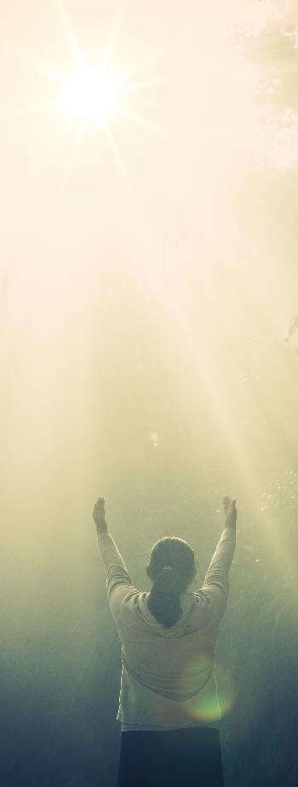
Dumah
Tišina, odmor
Riječ Duah "odnosi se na šutnju smrti" (Ps. 94,17; 115,17)... Duah ukazuje na tišinu ili počinak koji odražava pouzdanje u Boga (Ps. 39,2; 62,1[2]) ili nedostatak tišine koji proizlazi iz Božjeg očitog nedjelovanja (Ps. 22,2). (Novi međunarodni rječnik starozavjetne egzegeze, unos na dumah, svezak 1, str. 912) Psalam 62 koristi ovu imenicu za označavanje čekanja u tišini. Pojavljuje se dva puta, kako slijedi: Psalam 62,1 kaže: "Samo je Bogu spokoj duši mojaoj, samo mi od njega dolazi spasenje." Psalam 62,5 kaže: "Samo u Bogu se smiri, dušo moja, jer od njega mi nada stiže.“ Na drugom mjestu u Svetom pismu, "čekanje" nagovještava "tišinu". U trenucima čekanja, najbolji način da ustrajete i ostanete postojani jest biti tih i meditirati o Božjoj riječi. Ovaj način razmišljanja pomaže nam da se pripremimo za test ustrajnosti koji moramo proći prije nego što vidimo da su naša očekivanja ispunjena. Dok čekamo, Sveto pismo nas tješi sljedećim riječima: "Jer viđenje je tek za određeno vrijeme, ali na kraju će progovoriti I neće slagati. Ako se I oteglo, čekaj na nj, jer sigurno će doći, neće zakasniti." (Habakuk 2,3).

Slide 6
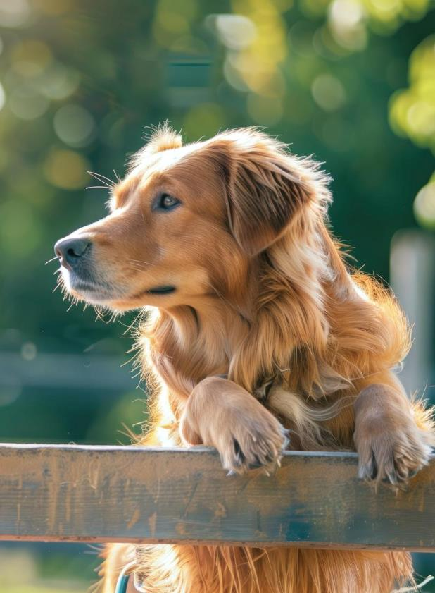
Sabar
očekivanje, nadanje, ispitivanje
Glagol sabar koristi se mnogo manje za označavanje nade u Starom zavjetu od riječi o kojima smo do sada raspravljali. Sabar prenosi ideju "očekivanja, nade, ispitivanja". Psalmist samouvjereno kaže: "Blago onom kome je pomoćnik Bog Jakovljev, kome je ufanje u Jahvi, Bogu njegovu" (Ps. 146,5). Pouzdanje u Gospodina donijet će sreću vjerniku, čak i usred iskušenja. Proučavali smo razloge pouzdanja u Boga i štovanja Njega; Glavni razlog za to je nada. Zanimljivo je da psalmist dva puta koristi glagol sabar kako bi izrazio čekanje i kao takav pokazuje što čeka. Psalmi 104,27 i 145,15 opisuju životinje koje čekaju da ih Stvoritelj nahrani: „I sva ova bića željno čekaju da ih nahraniš" i "Oči sviju u tebe su uprte.“ Ova nas slika podsjeća na Isusove riječi. "Pogledajte ptice nebeske!, niti siju, niti žanju, niti sabiru u žitnice, I vaš ih Otac hrani. Zar vi nisi mnogo vredniji od njih?" (Matej 6,26). Kao što nas ova slika uči, trebamo čekati, sa strpljivim iščekivanjem ptica nebeskih, bez muke i očajanja, na blagoslove s neba koje nam je Otac obećao. Dok njegujemo strpljenje i poniznu vjeru djeteta, bit ćemo ojačani dok čekamo. Kao rezultat toga, naš molitveni život također će biti snažniji.

Slide 7
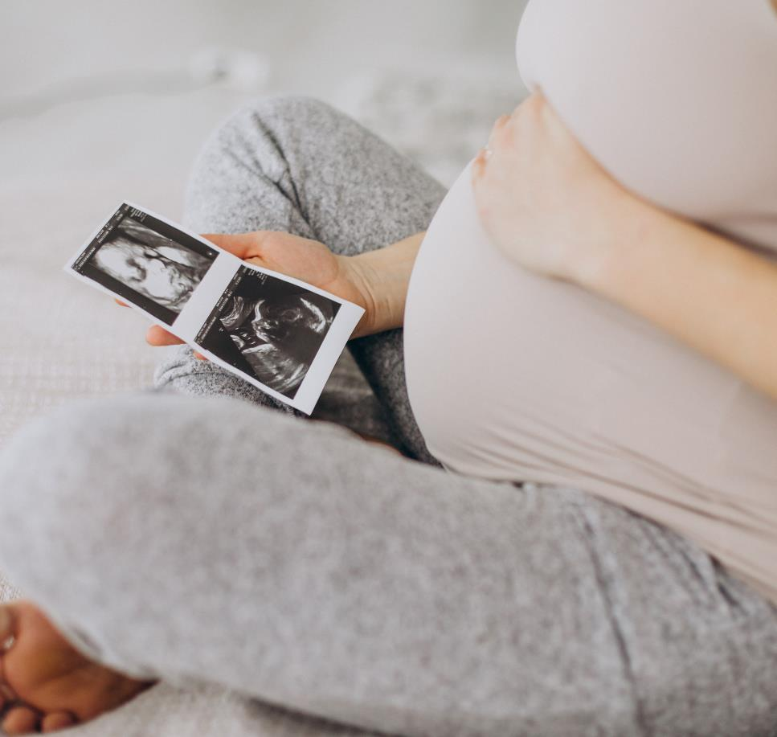
Yahal
Raditi, previjati se, drhtati, rađati
Psalam 37,7 može se doslovno prevesti: "Pouzdajte se u Gospodina i 'rodite ili urodite plodove' za njega." Ono što ovaj tekst nagovještava jest da je strpljiva ustrajnost koju moramo njegovati dok čekamo, ispunjenje Božjih obećanja, poput muke buduće majke koja čeka da rodi dijete. Ovo vrijeme patnje podrazumijeva teški porođaj, jake bolove i suze. Međutim, rezultat donošenja novorođenčeta na svijet kompenzira iščekivanje i patnju koja se doživljava. Na isti način, čekanje Gospodina često podrazumijeva trenutnu muku i patnju, ali rezultat će biti bogati blagoslovi Gospodina.

